Slide 1





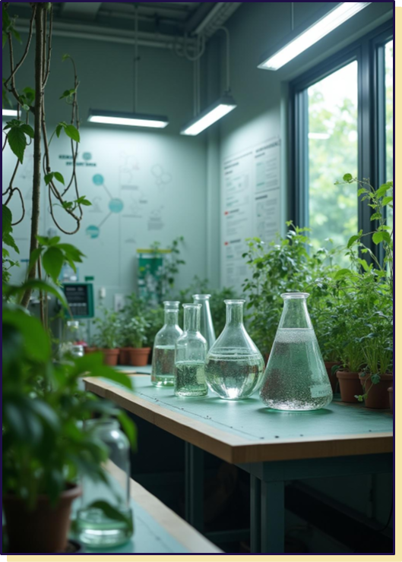




GREEN CHEMISTRY

Slide 2
Chapter 2

Slide 3
Sustainable process design methodology:
a multi-criteria approach.
منهجية تصميم الطرائق المستدامة:
نهج متعدد المعايير.

Slide 4
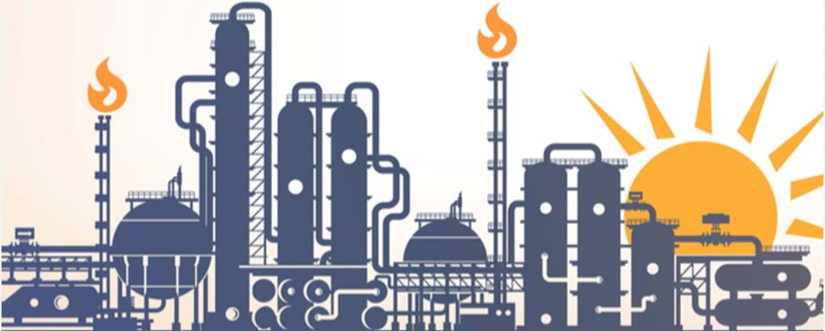
Introduction to process engineering design
The design of processes must take into account technical and economic criteria by adapting the sustainable development strategy which allows for the addition of environmental and social criteria.
يجب أن يأخذ تصميم العمليات في الاعتبار المعايير الفنية والاقتصادية من خلال تكييف استراتيجية التنمية المستدامة التي تسمح بإضافة المعايير البيئية والاجتماعية.

Slide 5
Introduction to process engineering design
Process design means:
Imagining, defining, and organizing all the steps necessary to transform raw materials into finished products efficiently, safely, and economically.
تصميم العملية يعني: تصور وتحديد وتنظيم جميع الخطوات اللازمة لتحويل المواد الخام إلى منتجات نهائية بكفاءة وأمان وفعالية اقتصادية.
Design
Create, plan, develop
Process
All physical and chemical operations (heating, mixing, reacting, etc.) used to manufacture a product.

Slide 6
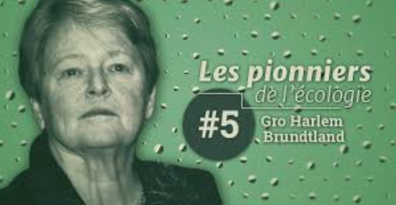
1/ Concept of sustainable development in process engineering
Sustainable development, was first introduced in 1980 by the International Union for Conservation of Nature (IUCN).
In 1987, Ms. Brundtland defined the Sustainable development as: "Development that meets the needs of the present without compromising the ability of future generations to meet their own needs."
It rests on three pillars: environment, economy, and society.
التنمية التي تلبي احتياجات الحاضر دون المساس بقدرة الأجيال القادمة على تلبية احتياجاتها

Slide 7
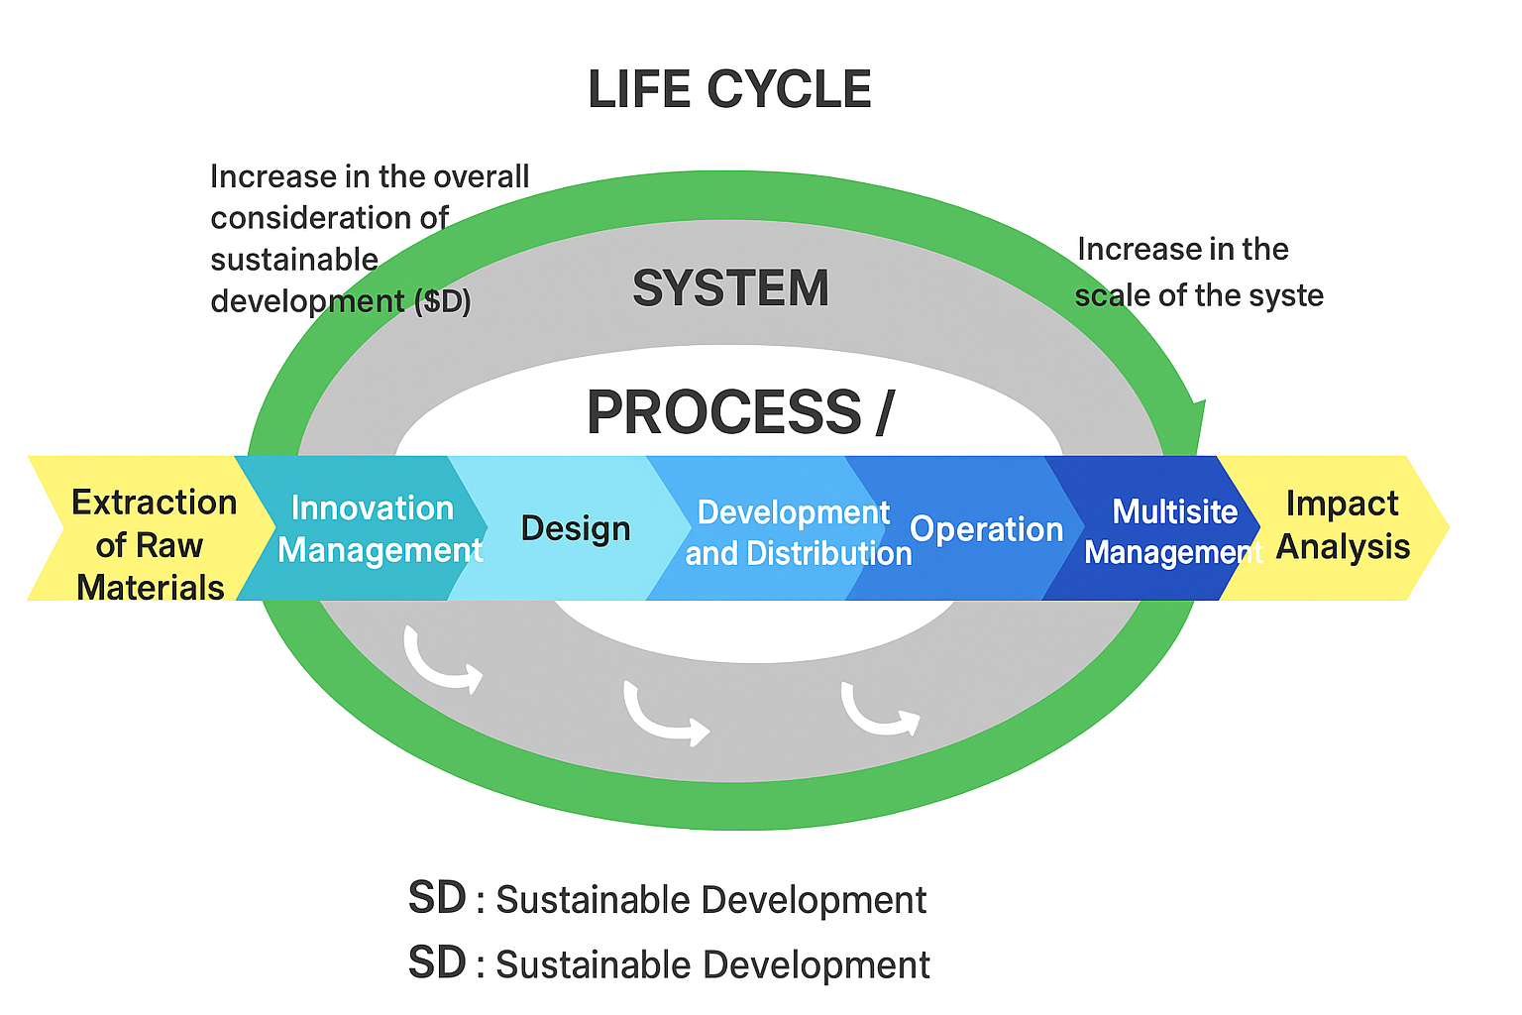
1/ Concept of sustainable development in process engineering
The image represents a product's life cycle, incorporating the concept of sustainable development (SD).

Slide 8
1/ Concept of sustainable development in process engineering
Objective:
This cycle describes the different stages a
product goes through, from its design to its
withdrawal from the market.
The main stages illustrated are:
• Raw Materials Extraction: The extraction of the raw materials necessary for manufacturing.
• Innovation Management, Design, Development, Distribution: The development, production, and marketing phases of the product.
• Operation, Management, Supervision, Multi-site Management: The use and management of the product.
• Impact Analysis: The evaluation of the product's impact, particularly its environmental impact, throughout its life cycle.
تصف هذه الدورة المراحل المختلفة التي يمر بها المنتج، من تصميمه حتى سحبه من السوق.

Slide 9
2/ Sustainable process design
Designing sustainable processes requires a systemic and multidisciplinary approach that integrates environmental and social aspects along with technical and economic criteria from the beginning of the design phase.
Process design approaches may vary depending on industrial practices. However, they generally involve the following steps:
a/ Project initiation;
b/ Preliminary design;
c/ Detailed design;
d/ Final design.
يتطلب تصميم العمليات المستدامة اتباع نهج محدد ومتعدد التخصصات يدمج الجوانب البيئية والاجتماعية إلى جانب المعايير الفنية والاقتصادية منذ بداية مرحلة التصميم.

Slide 10
2/ Sustainable process design
According to Michel Tollenaere, the product design approach comprises four phases, each containing several steps:
• Phase 1: Identify the need;
• Phase 2:Interpret the need using research concepts;
• Phase 3: Define the requirements;
• Phase 4: Validate the need.
These phases can be summarized in four basic questions:
يتألف نهج تصميم المنتج من أربع مراحل، تحتوي كل منها على عدة خطوات:
تحديد الحاجة
تفسير الحاجة باستخدام مفاهيم البحث
تحديد المتطلبات
التحقق من صحة الحاجة

Slide 11
Why ? | Identifying the need | Market research and competitive analysis; Product innovation or product improvement? Design and development planning; Organizational and technical interfaces
What and how much? | Preliminary design | Input data = functional specifications; Creation of the model and prototype;
With what? | Development | Raw materials; Technical means; Constraints.
How ? | Industrialization | manufacturing file; Qualification of workstations and equipment; Product specification; Cost analysis;
 | Validation | Output data: results obtained (industrial feasibility study, risk analysis);
 | Production | Validation of conformity specifications; Deviations; Solutions; Verification of documentary evidence.

Slide 12
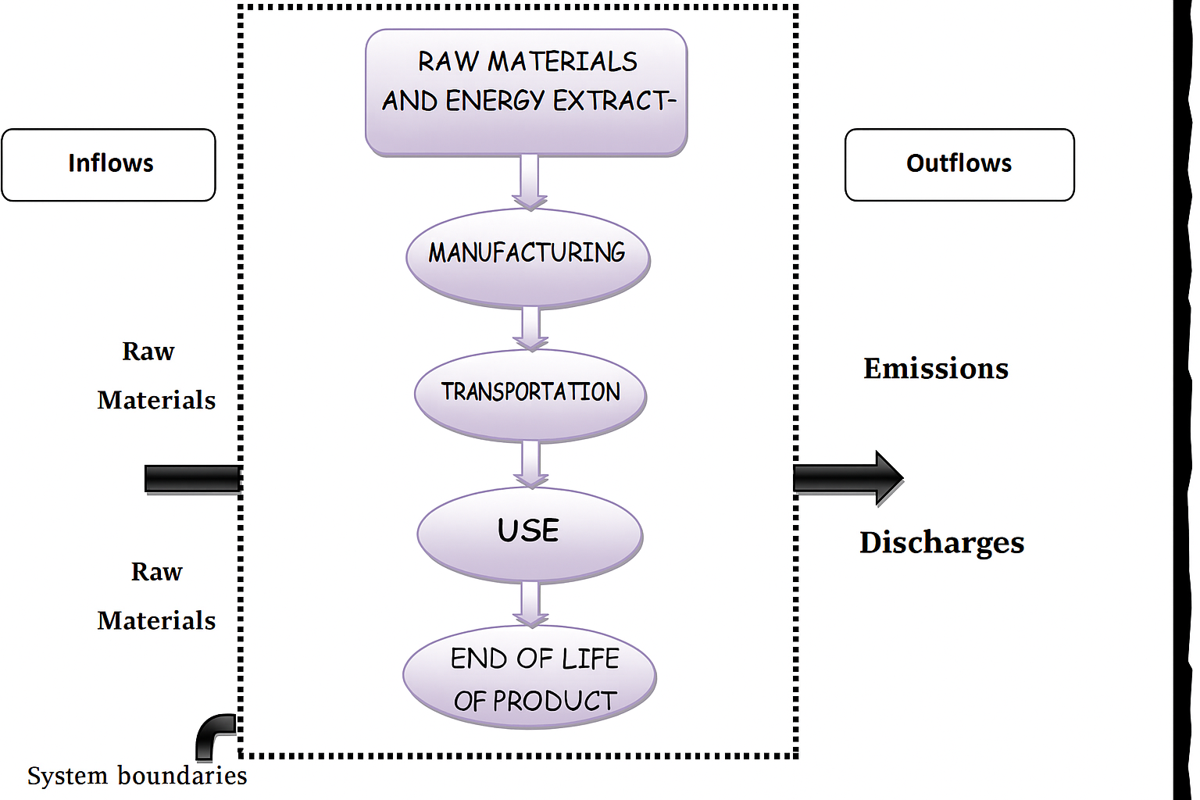
3/ System boundaries
A system boundary serves to delimit the processes included in the study (extraction, manufacturing, transport, use, end of life, etc.).
It defines the elements of the system and their interactions, and constitutes a methodological tool helping the designer to applicate the principles of sustainability to processes.
تُستخدم حدود النظام لتحديد العمليات المشمولة في الدراسة
Energy
ويحدد عناصر النظام وتفاعلاتها، ويشكل أداة منهجية تساعد المصمم على تطبيق مبادئ الاستدامة على العمليات.

Slide 13
4/ Life cycle analysis, eco-design tools
  a/ Eco-design
  Eco-design is a design approach that integrates environmental considerations from the outset of product development. It takes into account the end-of-life of materials (recycling, repair, reuse) in order to reduce environmental impacts throughout the product's life cycle, while preserving its performance and usefulness.
التصميم البيئي هو نهج تصميمي يدمج الاعتبارات البيئية منذ بداية تطوير المنتج. ويأخذ في الاعتبار انتهاء عمر المواد (إعادة التدوير، الإصلاح، إعادة الاستخدام) لتقليل الآثار البيئية طوال دورة حياة المنتج، مع الحفاظ على أدائه وفائدته.
Renewable energy and feedstock
reduction of pollutant emissions and preservation of resources
efficient transformation process
chemical products obtained with low environmental impact

Slide 14
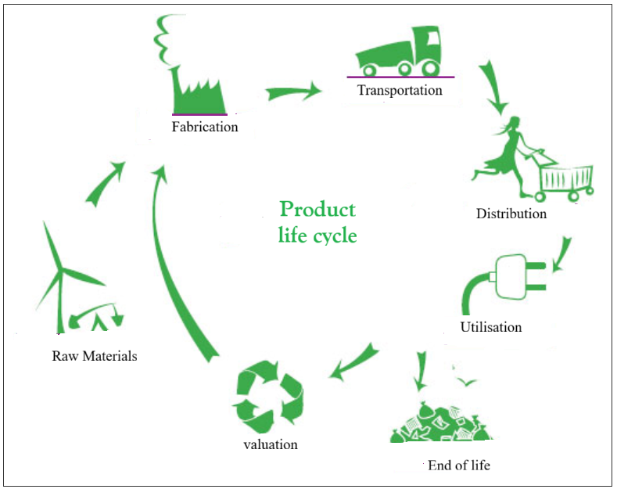
4/ Life cycle analysis, eco-design tools
  b/ Life Cycle Assessment
  Life cycle assessment is a method for quantifying the environmental impacts of a service or product, from the extraction of the materials needed to the end of its life. It is an approach that takes stock of the flows of materials and energy entering and leaving each stage of a product's life cycle.
تقييم دورة حياة المنتج هو أسلوب لقياس الآثار البيئية للخدمة أو المنتج، بدءًا من استخراج المواد اللازمة لإنتاجه وحتى التخلص منه في نهاية عمره الافتراضي. وهو نهج يرصد تدفقات المواد والطاقة الداخلة والخارجة من كل مرحلة من مراحل دورة حياة المنتج.

Slide 15
4/ Life cycle analysis, eco-design tools
  b/ Life Cycle Assessment – Methode of analysis
  According to ISO 14040 and 14044 standards, life cycle analysis comprises four stages:
  Stage1: Defining the purpose, objectives, and boundaries of the system;
  Stage2: Analyzing the balance sheets;
  Stage3: Evaluating the impact;
  Stage4: Improving the impact.
  Life cycle analysis must be coupled with multi-objective optimization to enable process design that simultaneously optimizes environmental, technical and economic criteria.
يجب أن يقترن تحليل دورة الحياة بالتحسين متعدد الأهداف لتمكين تصميم العملية الذي يعمل على تحسين المعايير البيئية والتقنية والاقتصادية في نفس الوقت

Slide 16
5/ Sustainable process: optimization strategies
a/ Examples of studies
1/ Energy-related studies
2/ Emission of polluting gases
3/ Studies related to the environmental impact
4/ Generation of alternative reaction pathways
5/ Solvent problems

Slide 17
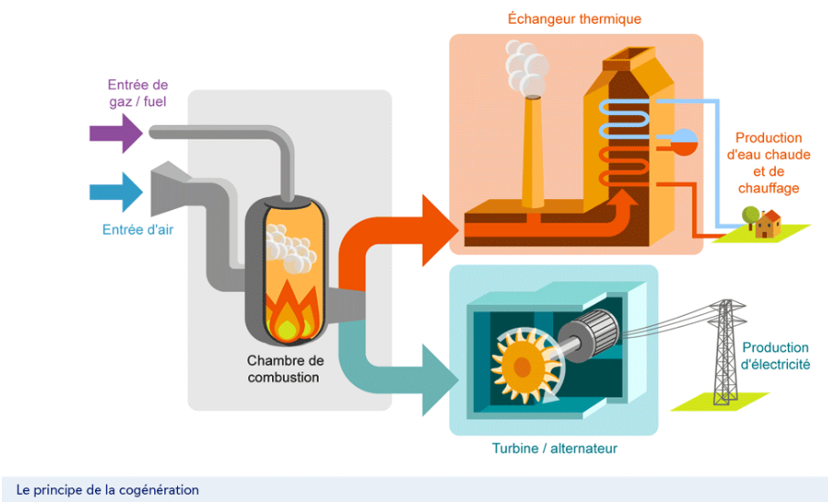
1/ Energy-related studies
A cogeneration plant is an intelligent energy system that produces two useful forms of energy (electricity + heat) from a single source, thereby saving energy and reducing polluting emissions.
محطة التوليد المشترك هي نظام طاقة ذكي ينتج شكلين مفيدين من الطاقة (كهرباء + حرارة) من مصدر واحد الطاقة (مثل الغاز الطبيعي أو وقود الزيت أو الكتلة الحيوية أو حتى البخار)، وبالتالي توفير الطاقة وتقليل الانبعاثات الملوثة.

Slide 18
1/ Energy-related studies
Principal of working:
When electricity is generated, a significant portion of the energy is lost as heat (for example, in the exhaust gases of a turbine—35% saved).
In a cogeneration plant, this lost heat is not wasted (85-90% saved): it is recovered and used to heat water, buildings, or for industrial processes.
عند توليد الكهرباء، يُفقد جزء كبير من الطاقة على شكل حرارة (على سبيل المثال، في غازات عادم التوربينات).
في محطة التوليد المشترك، لا تُهدر هذه الحرارة المفقودة، بل تُستعاد وتُستخدم لتسخين المياه أو المباني أو في العمليات الصناعية.
Typical applications:
District heating (heat networks);
Hospitals, hotels, universities;
Factories requiring both electricity and steam/heat for their processes.
التطبيقات النموذجية:
التدفئة المركزية- شبكات التدفئة
المستشفيات والفنادق والجامعات
المصانع التي تحتاج إلى الكهرباء والبخار/الحرارة لعملياتها

Slide 19
1/ Energy-related studies
In 2005, ‘Giannantoni’ conducted a study on a cogeneration system, that is, an installation capable of simultaneously producing heat and electricity from the same energy source.
في عام 2005، أجرى "جيانانتوني" دراسة على نظام توليد الطاقة المشترك، أي منشأة قادرة على إنتاج الحرارة والكهرباء في وقت واحد من نفس مصدر الطاقة.
Principle: Moves from a steam cycle (where steam drives a turbine) to a combined cycle (where a gas turbine and a steam turbine are combined to improve efficiency).
الانتقال من دورة البخار (حيث يقوم البخار بتحريك التوربين) إلى دورة مركبة (حيث يتم الجمع بين توربين غازي وتوربين بخاري لتحسين الكفاءة).

Slide 20
2/ Emission of polluting gases
During production, factories produce by-products, not only in solid form but also in the form of toxic gas.
أثناء الإنتاج، تنتج المصانع منتجات ثانوية، ليس فقط في شكل صلب ولكن أيضًا في شكل غاز سام.
Between 1996, 1997, ‘Golonka’ used the Life Cycle Assessment (LCA) method to study and compare sulfur dioxide (SO₂) emissions from blast furnaces (metallurgical facilities used to produce iron or steel) in Australia.
بين عامي 1996 و 1997 استخدم العالم "جولونكا" طريقة تقييم دورة الحياة (LCA) لدراسة ومقارنة انبعاثات ثاني أكسيد الكبريت (SO₂) من أفران الصهر (المرافق المعدنية المستخدمة لإنتاج الحديد أو الفولاذ) في أستراليا.

Slide 21
2/ Emission of polluting gases
The aim of this study was to reduce the risk of environmental acidification, as SO₂ is a gas that, when released into the air, can cause acid rain, which is harmful to soils, plants, and waterways.
Next, Golonka optimized the industrial process by conducting several computer simulations of blast furnace operation, varying certain parameters (e.g., temperature, air quantity, fuel type, etc.).
By comparing the results of these simulations, he was able to determine which conditions most effectively reduce pollutant emissions while maintaining good industrial performance.
هدفت هذه الدراسة إلى الحد من خطر تحمض البيئة، إذ إن ثاني أكسيد الكبريت غازٌ يُمكن أن يُسبب، عند إطلاقه في الهواء، أمطارًا حمضية، وهو أمرٌ ضارٌ بالتربة والنباتات والمجاري المائية.
بعد ذلك، حسّن جولونكا العملية الصناعية بإجراء عدة عمليات محاكاة حاسوبية لتشغيل فرن الصهر، مع تغيير بعض المعايير مثل درجة الحرارة، وكمية الهواء، ونوع الوقود، إلخ.
بمقارنة نتائج هذه المحاكاة، تمكّن من تحديد الظروف التي تُقلل انبعاثات الملوثات بشكل أكثر فعالية مع الحفاظ على أداء صناعي جيد.

Slide 22
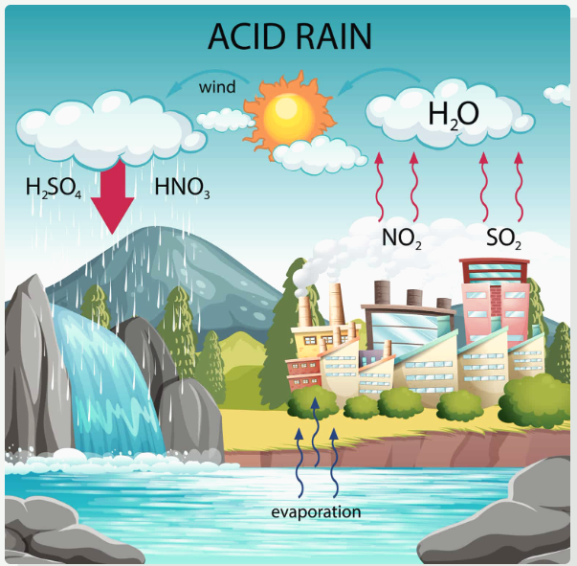
2/ Emission of polluting gases

Slide 23
3/ Studies related to the environmental impact
In 1997, ‘Stefanis’ proposed a working method called the "Minimum Environmental Impact Methodology.“
This method aims to minimize negative environmental impacts during the design and operation of industrial processes.
It incorporates the principles of Life Cycle Assessment (LCA)—that is, it considers all stages of the process, from raw material production to waste treatment, in order to assess the overall environmental impact.
عام 1997 اقترح ستيفانيس منهجيةً عمليةً تُسمى "منهجية الحد الأدنى للأثر البيئي".
تهدف هذه المنهجية إلى تقليل الآثار البيئية السلبية أثناء تصميم وتشغيل العمليات الصناعية.
وتُدمج مبادئ تقييم دورة الحياة (LCA)، أي أنها تُراعي جميع مراحل العملية، من إنتاج المواد الخام إلى معالجة النفايات، لتقييم الأثر البيئي الإجمالي.

Slide 24
3/ Studies related to the environmental impact
The method proposed by ‘Stefanis’ based on ‘Batch processes’, this is an industrial processes that operate in successive steps (for example, closed reactor).
عمليات الدفعات هي عمليات صناعية تُجرى على مراحل متتالية على سبيل المثال المفاعلات المغلقة
In these processes:
waste production varies depending on the process design and the order of operations over time (scheduling); it is therefore important to optimize the design and planning to reduce this waste.
في هذه العمليات:
يختلف إنتاج النفايات تبعًا لتصميم العملية وتسلسل العمليات بمرور الوقت الجدولة؛ لذلك، من المهم تحسين التصميم والتخطيط للحد من هذه النفايات
Thus, Stefanis' methodology aims to:
minimize environmental impact, while achieving optimal cost, a well-structured design, and efficient and environmentally friendly operating procedures (or operating conditions).
وهكذا، تهدف منهجية ستيفانيس إلى: تقليل الأثر البيئي مع تحقيق التكلفة المثلى، وتصميم جيد التنظيم، وظروف تشغيل فعّالة وصديقة للبيئة.

Slide 25
4/ Generation of alternative reaction pathways
In 1997, ‘Buxton’ developed a systematic procedure for designing reaction pathways in organic chemistry — in other words, for choosing the chemical reactions that yield a given final product.
في عام 1997، قام "بوكستون" بتطوير إجراء منهجي لتصميم مسارات التفاعل في الكيمياء العضوية - أو بعبارة أخرى، لاختيار التفاعلات الكيميائية التي تنتج منتجًا نهائيًا معينًا.
The goal is to reduce waste production and make chemical processes cleaner and more sustainable.
الهدف هو تقليل إنتاج النفايات وجعل العمليات الكيميائية أكثر نظافة واستدامة.

Slide 26
4/ Generation of alternative reaction pathways
Buxton method for designing more environmentally friendly chemical reactions based on:
- carefully selecting reaction pathways,
- avoiding unnecessary reactions that generate waste,
- using computer-aided modeling to design cleaner and optimized molecules and processes.
طريقة بوكستون لتصميم تفاعلات كيميائية أكثر ملاءمة للبيئة من خلال:
- اختيار مسارات التفاعل بعناية،
- تجنب التفاعلات غير الضرورية التي تُنتج نفايات،
- استخدام النمذجة بمساعدة الحاسوب لتصميم جزيئات وعمليات أنظف وأكثر كفاءة.

Slide 27
5/ Solvent problems
In many chemical processes, solvents are used to separate, extract, or purify products.
However, some solvents can be toxic, polluting, or difficult to dispose of, which impacts the environment.
في العديد من العمليات الكيميائية، تُستخدم المذيبات لفصل المنتجات أو استخلاصها أو تنقيتها.
ومع ذلك، قد تكون بعض المذيبات سامة أو ملوثة أو يصعب التخلص منها، مما يؤثر سلبًا على البيئة.
In 1998, ‘Pistikopoulos’ proposed a systematic procedure for choosing the most appropriate solvent in chemical processes where separating agents (such as solvents) play an essential role.
سنة 1998 اقترح بيستيكوبولوس إجراءً منهجيًا لاختيار المذيب الأكثر ملاءمة في العمليات الكيميائية حيث تلعب عوامل الفصل (مثل المذيبات) دورًا أساسيًا.

Slide 28
5/ Solvent problems
Pistikopoulos has developed a method that allows for:
- Selecting the solvent based on its technical efficiency (ability to effectively separate the products),
- Taking into account its environmental effects (toxicity, biodegradability, potential for air or water pollution, etc.).
In other words, it is about finding a balance between process performance and environmental responsibility.
طوّرت شركة بيستيكوبولوس طريقةً تتيح:
-اختيار المذيب ليس فقط بناءً على كفاءته التقنية (قدرته على فصل المنتجات بفعالية)،
-مراعاة آثاره البيئية (سمّيته، قابليته للتحلل الحيوي، احتمالية تلوث الهواء أو الماء، إلخ).
بعبارة أخرى، يتعلق الأمر بإيجاد توازن بين أداء العملية والمسؤولية البيئية.

Slide 29
6/ Representation and modeling of processes
To produce more, better and with less pollution, we need to use new technologies and new ways of designing industrial processes.
In process engineering, cost and time control relies on computer-aided modeling and simulation. This is where the use of computers and various software programs becomes essential in the digital age.

Slide 30
6/ Representation and modeling of processes
1/ Producing more, better with much less pollution
This means: more production, better quality, but with less: raw materials, energy, waste, pollution, and at lower costs.
This is the goal of modern process engineering.

Slide 31
2/ Replacing equipment: The intensification of processes
The goal now is to replace this equipment with more modern solutions.
Requires complex technologies that replace expensive, large, energy-intensive, and polluting equipment by other small-size.
In other words; The old industrial facilities were: enormous, expensive, energy-intensive, and polluting.
New technologies allow the use of: more compact equipment {It often integrates several functions into a single device, and is easier to install and maintain}, easier-to-control devices. ➔ we name this ‘’the intensification of processes’’
The intensification of processes, is the combination of several operations in a single piece of equipment.

Slide 32
2/ Replacing equipment: The intensification of processes
Example 01:
An older process used: a large reactor, a large distillation column, and two heat exchangers;
A new process is a compact version could combine these functions in a single, much smaller, but equally efficient piece of equipment.
Example 02:
Reactive distillation = reaction + separation in the same apparatus.
Instead of having a reactor + a distillation column → everything is combined.

Slide 33
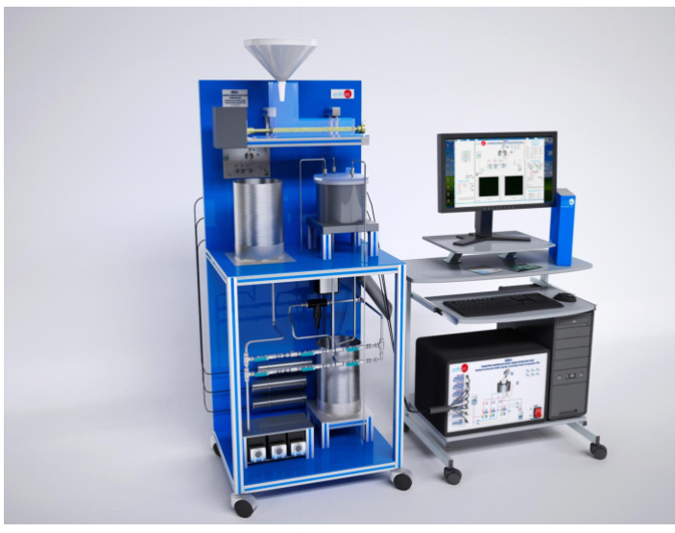
Computer Controlled Solid-Liquid Extraction Unit

Slide 34
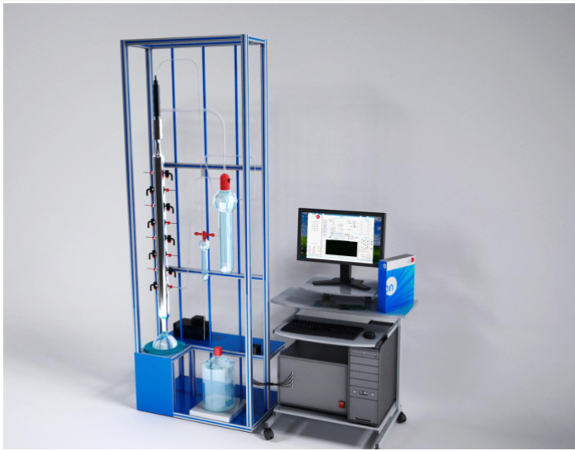
Computer-
Controlled
Continuous
Distillation
Unit

Slide 35
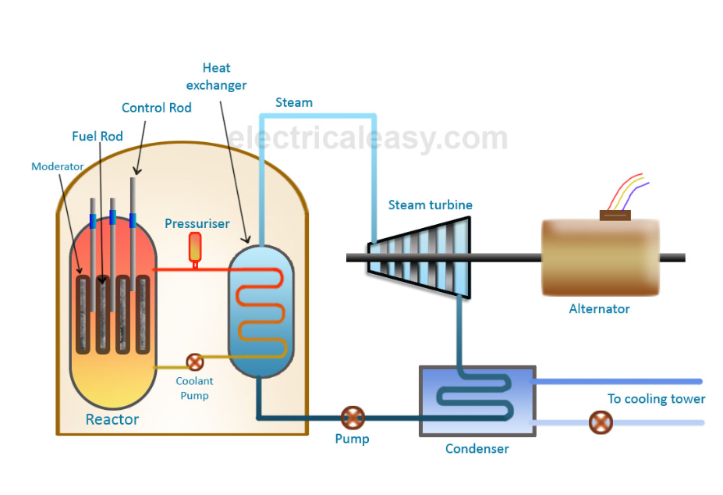
Reactor-
Heat
exchanger
combined
Unit

Slide 36
3/ Cheaper processes, less polluting and more efficient
Modern equipment allows for:
Cost reduction: many equipment's are collected in only one;
Less polluting: reduced emissions and waste, energy savings, improved safety (fewer industrial risks), better overall performance.
Example 01:
Microfluidics uses very small channels to move fluids.
Advantages: very low material consumption, excellent reaction control, high safety.
Used in fine chemicals, pharmaceuticals, and nanotechnology.
Examples 02: Supercritical fluids (e.g., supercritical CO₂)
They are: less toxic, often recyclable, more efficient for certain extractions or reactions.

Slide 37
7/ ’’Bond Graph’’
1/ What is a Bond Graph?
A Bond Graph is a graphical modelling method used to represent any type of physical system: mechanical, electrical, thermal, hydraulic, chemical.
It serves to show how energy flows within a system.
2/ Principal idea
Instead of simply describing the equations, a Bond Graph represents energy exchanges as connections (bonds) between elements. Each connection carries two quantities:
Effort (such as tension, pressure, force, etc.)
Flow (such as flow rate, velocity, current, etc.)
Energy = Effort × Flow.

Slide 38
7/ ’’Bond Graph’’
3/ Advantages of ‘band graph’
Compared to other visual representations such as block diagrams, bond graphs have several advantages:
The unification of different physical domains into a single diagram;
A rapid understanding of how energy flows;
An easy transition from the diagram to the mathematical model (equations);

Slide 39
4/ Symbol significations
Symbol | Meaning | Example
R | Resistance (energy loss) | friction, electrical resistor الاحتكاك، المقاومة الكهربائية
C | Capacitance (energy storage) | capacitor, tank مكثف، خزان
I | Inertia | mass, inductance الكتلة، الحث
Se / Sf | Source of effort / flow | voltage source, pump مصدر الجهد، المضخة
TF | Transformer | transformer محول
GY | Gyrator | electric motor محرك كهربائي
0-junction | Same effort, flows split | electrical node العقدة الكهربائية
1-junction | Same flow, efforts split | mechanical shaftعمود ميكانيكي

Slide 40
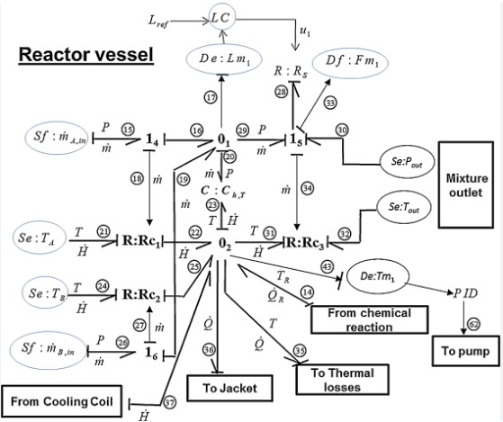
Bond
graphs
For
The
Diagnosis
Of
Chamical
Processes

Slide 41
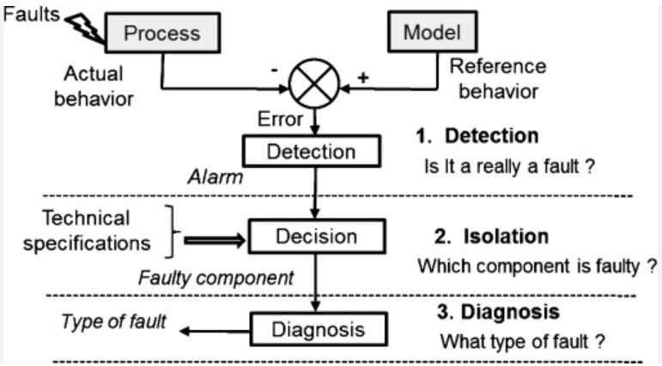
Bond
graphs
For
The
Diagnosis
Of
Chamical
Processes

Slide 42

THANK YOU FOR YOUR ATTENTION!

